Slide 1

令和５ 宅建特訓講義 1回
特訓問題 制限行為能力者・意思表示・代理
Notes:
合格しなけりゃ意味がない。
こんにちは拓明館のまつおです。
今日から宅建直前対策講座が始まります。
これからの3カ月間は宅建基礎講座で学んだ項目を整理し、忘れた所を思い出す作業が重要になってきます。
短期間でいかに追い込めるかが合否を決めます。
合格を目指してみんなで頑張って行きましょう

Slide 2
令7 宅建直前対策問題 １回
制限行為能力者・意思表示・共有
Notes:
始めの1回目の宅建直前対策問題は
制限行為能力者と意思表示と共有です。

Slide 3
要点講義
制限行為能力者
Notes:
始めの1回目の宅建直前対策問題は
制限行為能力者と意思表示と共有です。

Slide 4


制限行為能力者制度の趣旨 P10
A 売買契約 B
売主 買主
B
買主
法律行為
行為能力
Notes:
制限行為能力者制度とは
私たちが売買契約をして商品を買う場合、物を引き取る代わりにお金を支払いますが、これを法律的に説明すると、商品を買った人は物を引き渡してくださいという権利と、お金を支払わなければ成らない義務が生じます
これに対して、商品を売った人はその逆の権利と義務が生じることになります。
その結果、その人が損しようが、得しようが自分で責任をとるように定められています。これを自己責任の原則といいます。
これは、各人が損得を判断する能力があるからです。
ここで、買主Bが未成年者であったらどうでしょうか?
★クリック
もしこの未成年者Bに、この責任を負わせたら、どうなるだろうか！
簡単にいえば、物を安く売らされたり、高く買わされたりしても
この自己責任の原則に従えば文句が言えない。
この問題を解決しようとしているのが、制限能力者制度である。

Slide 5
取消と無効の違い
無効 | 取消
・法律行為の効力が初めから生じない ・主張は不要 ・期間の制限もない ・追認しても効力は生じない | ・初めにさかのぼって効力を否定する こと ・取消すまでは一応有効 ・取消権者の取消が必要 ・期間の制限がある ・追認により有効が確定
Notes:
重要 無効≠取消し

Slide 6
制限行為能力制度の全体イメージ
保護者
能力が高い
制限行為能力者
被補助人
補助人
取消権
同意権
追認権
代理権
被保佐人
保佐人
未成年者
親権者・未成年後見人
成年被後見人
成年後見人
能力が低い
取消権
Notes:
一言で制限行為能力者といっても、
実は未成年者だけではなく、他にも
★クリック被補助人・
★クリック被保佐人・
★未成年者・
★成年被後見人
と四人の制限行為能力者を定めています。
これらの者は単独で行った法律行為は
★クリック取消す事ができるとしています。
成人の一般の人は一旦なした契約しは、相手方に約束違反がない限り勝手に取消す事は出来ません。
ところが制限行為能力者の方々は、そのような事がなくても一方的にその契約を取り消す事ができるとしています。
また、制限行為能力者には
★クリックそれぞれに保護者を付けています。
そして、それぞれの保護者は
★クリック 補助人
★クリック 保佐人
★クリック 親権者
★クリック 成年後見人
そして、これらの保護者にも
★クリック取消権・同意権・追認権・代理権を与えています。
制限行為能力者本人だけではなく、このようにして、制限行為能力者を厚く保護されている訳です。
しかし、四者の能力はそれぞれ違います。
被補助人が最も高く、下に向かって能力は低くなります。
★クリック
従って、それぞれの保護の権限も違ってきます。
試験ではそれぞれの保護者の権限の違いが試験に問われます。
それでは、未成年者から解説してまいります。

Slide 7
未成年者
Notes:
（１）未成年者とは P11
法改正名前は、未成年者は満２０歳未満の者でしたが、
法改正後は、男女とも18歳未満の者を未成年者としました。
つまり、満18歳で成年者と言う事になります。
なお、民法では男は満１８歳、女は満１６歳になれば父母又はどちらかの一方の同意があれば婚姻する事が出来るとなっていましたが、
改正により男女とも成人年齢が１８歳に引き下げられることから、改正後は１８歳以上は成人なので男女とも親の同意がなくても婚姻できるようになりました。
また、親の同意があっても、未成年者は婚姻できなくなりました。

Slide 8
未成年者とは P11
❶ 男→満18歳 女→満18歳
Notes:
（１）未成年者とは P11
法改正名前は、未成年者は満２０歳未満の者でしたが、
法改正後は、男女とも18歳未満の者を未成年者としました。
つまり、満18歳で成年者と言う事になります。
なお、民法では男は満１８歳、女は満１６歳になれば父母又はどちらかの一方の同意があれば婚姻する事が出来るとなっていましたが、
改正により男女とも成人年齢が１８歳に引き下げられることから、改正後は１８歳以上は成人なので男女とも親の同意がなくても婚姻できるようになりました。
また、親の同意があっても、未成年者は婚姻できなくなりました。

Slide 9
未成年者の保護者 P12
親権者
未成年者の保護者=法定代理人
未成年後見人
Notes:
未成年者の保護者といったら誰であろうか？ それは当然、親である。
親の事を民法では親権者と言っている。
しかし、世の中には、親のいない子供もいる。
また、いても管理能力のない親もいる。そう言う場合は、未成年後見人という保護者がつけられることになっている。(※未成年後見人は２人以上つけることも出来る。また法人を未成年後見人とする事も出来る。)
そして、親権者や未成年後見人のことを法定代理人という。

Slide 10
制限行為能力者(未成年者) P12
Ａ
Ｂ
売買契約
未成年者
成年者
未成年者
取消権
取消権
代理権
保護者
同意権
追認権
Notes:
ここからは、その保護者の権限の話をしてゆきます。
未成年者本人は
★クリック 取消権は当然として
★保護者の権限には
★クリック 取消権
★クリック 代理権
★クリック 同意権
★クリック 追認権
このように未成年者の保護者にはすべての権利を与えています。

Slide 11
同意権・追認権・代理権 P12
A 売買契約 B(未成年者)
買 主 売 主
C(親)
保護者
土 地
同意権
追認権
代理権
Notes:
ここにAB間による土地の売買契約の例がありますが、この事例を使って保護者の同意権・追認権・代理権について説明します。
始めに
（２）C親の同意権ですが
未成年者Bが自分一人の判断で契約をすると不利な契約をしてしまう恐れがでてきます。そこで、親である保護者Cの同意を得た上で契約をすれば、そのような心配はいりません。
よって、未成年者Bが保護者Cの同意を得て行った契約は完全に有効で取消せない！ この同意を与えることを同意権という。未成年者の親は同意権があります。
（３）次にC親の追認権ですが、
未成年者Bが保護者Cの同意を得ないで自分一人で行った契約であっても、未成年者Bにとって有利な契約の場合もあります。
そう言う場合には、親であるCがAに追認すると、始めから同意が与えられていた事に成ります。その場合、親が追認すると取消せなくなります。
（４）次が代理権
保護者Cには未成年者Bに代わって契約することができる権利を有しています。親が子に代わって直接相手Aと契約すれば、何の心配もありません。その場合も、その契約は取消せません。
また未成年者の保護者には法定代理人でもあるので当然に代理権があります
(５）話をまとめると
未成年者が単独で契約した場合、その相手方は契約を取り消されるおそれがある。相手がわCがどうしても決定的に契約をしたければ法定代理人Cの同意か又は追認かもしくは代理が必要ということになる！
このように保護者に権限を与えることで、未成年者を強く保護しているわけです。

Slide 12
P12 未成年者
原則 未成年者は法定代理人の同意を得ずに行った契約は、
取消すことが出来る
保護者のみならず未成年者本人もとり消す事ができる。
これは他の制限能力者の場合も同じ

Slide 13
取り消しのできない契約 P14
例外1
①権利を得るだけの契約
②義務を免れる契約
例外2
①法定代理人から処分を許され
た財産。
例外3
①法定代理人から営業を許可さ
れた場合。
Notes:
（６）取消し権の例外
しかし、これには取り消せ得ない例外が法によって幾つか設けられている！
例えば、親の稼業を任され、店の店長になったような場合です。その店の営業の範囲では取消す事は出来ません。仮にそれを認めると取引先の相手は安心して取引が出来なくなるからです
★ここは、未成年者だけの例外であって他の制限行為能力者にはありませんので、注意してください

Slide 14
居住用財産の代理行為
未成年者、成年被後見人、被保佐人、被補助人の保護者
居住用財産の建物、敷地について、売却、賃貸、賃貸借の解除、抵当権設定等をする場合は、家庭裁判所の許可を得なければならない。

Slide 15
成年被後見人
Notes:
次は、成年被後見人です

Slide 16
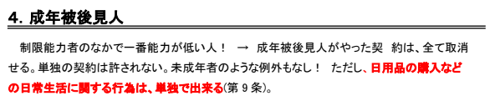
成年被後見人 P14
Notes:
制限能力者のなかで一番能力が低い人！ → つまり成年被後見人がやった契約は、全て取消せる。
単独の契約は許されない。
未成年者のような例外もなし！
ただし、日用品の購入などの日常生活に関する行為は、単独で出来る(第9条)。

Slide 17
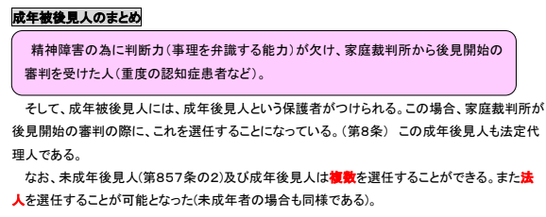
成年被後見人とは P15

Slide 18
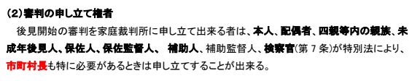
申立て権者 P15

Slide 19
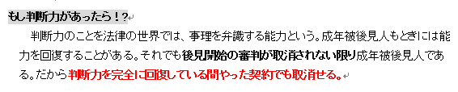
取消権の行使 P15
Notes:
テキストP１５
もし判断力があったら！?
判断力のことを法律の世界では、事理を弁識する能力という。
成年被後見人もときには能力を回復することがある。
それでも後見開始の審判が取消されない限り成年被後見人である。だから判断力を完全に回復している間やった契約でも取消せる。

Slide 20
制限行為能力者(成年被後見人)
Ａ
Ｂ
売買契約
成年被後見人
成年者
成年被後見人
取消権
取消権
追認権
保護者
代理権
同意権なし
Notes:
次は、成年被後見人の保護者の権限の話をします
成年被後見人本人は
★クリック 取消権があります
★保護者の権限には
★クリック 取消権
★クリック 追認権
★クリック 代理権
★クリック 同意権なし
P16（２）同意権なし
成年被後見人という人は未成年者よりも、もっと判断力が弱い人である。
たとえば、保護者である成年後見人から、「貴方の家を一億円で売っても良いですよ。」という同意を与えたとしても、一円で売ってしまうかもしれない。
そこで、未成年者の場合と異なり、たとえ成年後見人の同意を得た上の契約であっても取消せるとしている。
さらに権利を得るだけの契約や義務を免れる契約も未成年者と異なり 取消し得ることになっている。
行為の意味さえ理解できないからである。
よって、単に権利を得る行為でも、法定代理人のチェックを受けることにしている。

Slide 21
P14 成年被後見人
原則 成年被後見人は法律行為は取消す事が出来る
法定代理人の成年後見人は同意権を有しない。
成年後見人の同意を得て行った行為は取消すことが出来る
例外 日用品の購入その他日常生活に関する行為は取消す事はで
きない

Slide 22
制限行為能力者の保護者の権限
取消権
同意権
追認権
代理権
❶単に権利得又は義務を免れる行為
❷法定代理人から処分を許された財
産の処分
❸法定代理人から許可された営業に
関する行為
親権者・未成年後見人
保護者
❶日用品の購入その他日常生活に関
する行為は取消せない
取消権
追認権
代理権
成年後見人
Notes:
ここで、未成年者と成年被後見人の保護者の権限をまとめてみます
未成年者の保護者、親権者・未成年後見人
の権限は取消権・同意権・追認権・代理権があります。
しかし、
★クリック 取消権
★クリック ①②③ クリック 取消せない
成年被後見人の保護者の権限は
取消権・追認権・代理権がありますが
★クリック 取消せない
★クリック →×

Slide 23
被保佐人
Notes:
次は被保佐人です

Slide 24
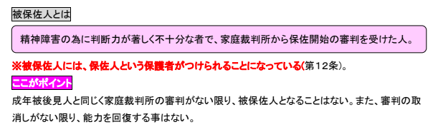
被保佐人 P17
Notes:
テキストのp17に戻ります

Slide 25
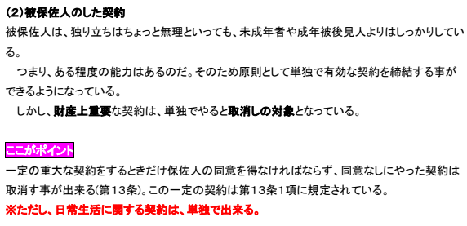
被保佐人のした契約 P17

Slide 26
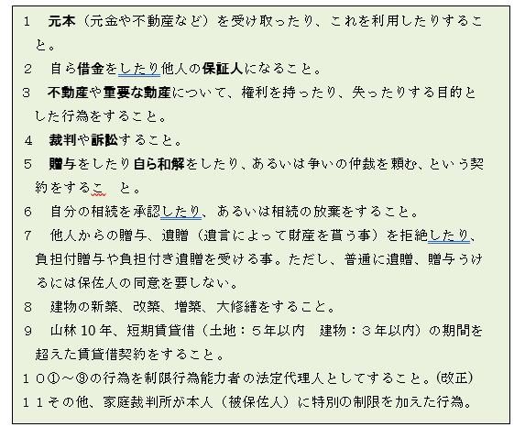
１３条１項の内容 P18
Notes:
第１3条1項以外の契約とは
自分ひとりで契約できる。もちろん保佐人の同意は不必要！

Slide 27
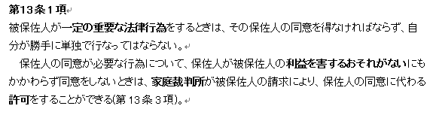
家庭裁判所による許可 P18

Slide 28

被保佐人 P19
本人
○ 取消権
保護者（保佐人）
○ 取消権
○ 代理権×(付与の審判)
○ 同意権
○ 追認権
重要な財産行為に関する
場合のみ。
取消せる
Notes:
被保佐人の保護者である保佐人の権限とまとめ
被保佐人は重要な財産に関んする場合のみ
取消せます
又、保護者である保佐人の権限は
取消権
代理権
同意権
追認権がありますが、
ただし、
★クリック
代理権においては13条1項の全てが対象ではない。
重要な財産の特定なもののみが対象で
その場合は、代理権を与える旨の家庭裁判所の審判が必要です。

Slide 29
被補助人
Notes:
次は、被補助人です
補助人は4者の中で最も能力が高く、制限のないようも緩くなってきます。
被補助人はどのような者をいいうのでしょうか

Slide 30
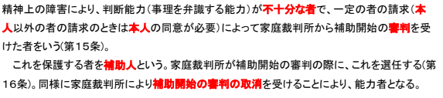
被補助人 P20
Notes:
P20テキストに戻ります

Slide 31
被補助人
本人
○取消権
保護者（補助人）
●同意権（付与の審判）
◎取消権
○追認権
●代理権（付与の審判）
○特定の財産行為のみ。
13条1項の一部。
全てではない。
本人の同意必要
Notes:
補助開始の審判を受ければ
本人及び補助人は取消権を得る事ができるが、
その取消権の範囲は特定の財産のみである
その範囲は
★クリック 13条1項の一部のみ
★クリック 全てではない
そして保護者である補助者にはその取消の対象となる取引に対して
補助開始の審判と共に
★クリック 同意権の付与の審判か
★クリック 代理権の付与の審判かのいずれか
または双方を付与する旨の審判をしなければなりません。
その際本人の
★クリック 本人の同意が必要
そして保護者である補助人は同意権の付与の審判をうけると、
その取引に対して、取消権・追認権を得る事になります

Slide 32
P22 制限行為能力者
 | 被 補 助 人 | 被 保 佐 人 | 成年被後見人
内 容 | 精神上の障害により事理を弁識する能力が不十分な者 | 精神上の障害により事理を弁識する能力が著しく不十分な者 | 精神上の障害により事理を弁識する能力を欠く状況にある者
審 判 | 本人の同意が必要 | 本人の同意は不要 | 本人の同意は不要
保護者 | 補助人 | 保佐人 | 成年後見人
取消権の範囲 | 当事者が申し出た範囲内で家庭裁判所が定める特定の法律行為 | 民法第１３条１項の各号左欄の内容 | 日用品の購入等、日常生活に関する行為以外の行為
同意権の範囲 | 取消権の対象と同じ | 取消権の対象と同じ | なし
同意権者 | 補助人 | 保佐人
同意権の付与審判 | 本人の同意が必要 | 本人の同意は不要
代理権の範囲 | 民第１３条１項の範囲とは限らない | 当事者が申し出た範囲（第１３条１項）の特定のもの | 財産に関するすべての法律行為
代理権の付与審判 | 本人の同意が必要 | 本人の同意が必要 | 本人の同意は不要

Slide 33

制限行為能力者の保護者の権限
制限行為能力者 | 保護者 | 同意権 | 取消権 | 追認権 | 代理権
未成年者 | 親権者 (未成年後見人) | ◎ | ◎ 一部の例外を除いて全て取消せる | ◎ | ◎
成年被後見人 | 成年後見人 | × | ◎ 日常生活に関する行為取り消せない | ◎ | ◎
被保佐人 | 保佐人 | ◎ 重要な財産に関するのみ | ◎ 日常生活に関する行為取り消せない | ◎ | △ 代理権付与の審判があった場合 特定のもののみ
被補助人 | 補助人 | △※ 特定の行為について付与の審判があった場合 | ◎ 同意権の付与の審判があった場合 特定の行為以外の行為は取消せない | ◎ 同意権の付与の審判があった場合 | △ 代理権付与の審判があった場合 範囲は定まっていない
Notes:
ここで、いままでの制限行為能力者の保護者の権限をこの図で整理しましょう。テキストはP22

Slide 34
第三者との関係 その他
Notes:
次は制限行為能力者と第三者との関係の話をしいきます。
ここはよく試験でも出題されるところです

Slide 35
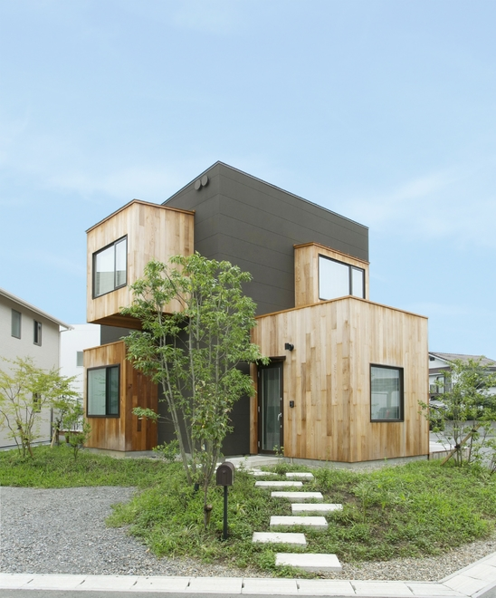
第三者との関係 P23
Ａ
Ｂ
Ｃ
売買契約①
売買契約②
未成年者
成年者
第三者
Cに対抗できる
未成年者
A
Cが善意無過失
取消権 ❸
Cに登記
Notes:
第三者との関係について具体的にこの図で説明します。
制限能力者Ａが単独で自己所有の建物をＢに売却し、その後Ｂは更にこの建物をＣに売却したとする。
ＡはＢとの契約を取消しをして
Ｃに建物を返せと主張できるだろうか？
Aには取消権がある訳ですので、
★クリック 取引先のBには取消権を行使できます
それでは第三者Cに対してはどうでしょう、Bとの取消を理由に主張できるか?
★クリック Cがそれに対して善意無過失
★クリック Cに登記があっても
★クリック AはCに対抗できます
答えは、返せと言えるのである！
これは、どうしてかというと、
ＢがＣに建物を売った後、Ａは取り返せなくなるとしては
Ａの保護が不十分になってしまうからである。
民法は徹底して制限能力者を保護する立場をとっている。
Ｃには気の毒だが、建物をＡに返さなければならない！

Slide 36
催告権(制限行為能力者の相手の保護)
Ａ
売買契約
B
確答がなかったら | 効 果
★保護者 | 追認したとみなされる
★被保佐人 ★被補助人 | 取消とみなされる
制限行為能力者
相 手
未成年者
成年被後見人
催告
催告
被保佐人
被補助人
保護者
同意
1カ月以上の期間
Notes:
先ほどの話を図にしてまとめると
AB間で売買契約を締結した後、制限行為能力者Aのその相手方Bは誰に対して催告するかと言うと
★クリック
制限行為能力者の保護者に対して一カ月以上の期間を設けて催告します。
未成年者、成年被後見人に催告しても催告した事にはなりません。
★クリック また被保佐人、被補助人に対しては
★クリック 催告できます。ただし、
保護者の同意をもらって追認するかどうか返事をくださいと催告できます
その結果
★クリック 図
確答が無かったら

Slide 37
法定追認
Ａ
売買契約
B
制限行為能力者
買主
相 手
売主
請 求
追認
取消せない
保護者
法定追認
履 行
追認
取消せない
譲 渡
追認
取消せない
Notes:
次に法定追認の話をいたしますテキストは P28
追認できる者が、一定の行為をした場合は追認があったものとみなされ、もはや取消しが出来なくなることを法定追認という。
ではその一定の行為とは何か？ここは具体例で理解していただきたい。
例えば、ここの図にあるように、この建物の買主が制限行為能力者Aその相手の売主がBとした場合に、制限能力者Aが契約した後で、
保護者がつぎの行為をすると、その契約を追認したものとみなされる。
★クリック 請求
★クリック 追認
★クリック 取消せない
★クリック 履行
★クリック 追認
★クリック 取消せない
★クリック 譲渡
★クリック 追認
★クリック 取消せない
★クリック 法定追認
ここでのポイントは法定追認は追認できる者がした場合であって、
制限行為能力者本人がこれらの行為をしても法定追認は成立しない
なぜなら、制限行為能力者には追認権は元々ないからである

Slide 38
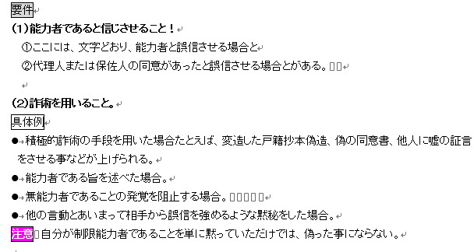
取消権の喪失 P29
Notes:
次は取消権の喪失の話です
制限能力者の保護も大切だが、嘘をついた制限能力者まで保護する必要はない。
制限能力者が能力者であることを信じさせるために、
詐術（騙す手段）を用いて相手方を信用させた場合は、
公平の観点から、その法律行為を取消すことができなくなる（第２０条）。
取消権の喪失の要件は

Slide 39
取消権の消滅(時効) P29
追認し得る時から5年間
行為の時から20年
この間、権利を行使しないと取消権は消滅する。そして、この5年、20年のうち先にその期間が到来した時点で取消権は消滅する
Ａ
B
売買契約
制限行為能力者
相 手
17歳
18歳
23歳
契
約
単独で追認できる
5年間
37歳
20年間
Notes:
取消しできる行為については、取消権者が取消し、追認のいずれかをなすままでは、そのまま取消しうる状態が継続することになり、その間、相手方および第三者は不安定な状態におかされることになる。
そこで、このような状態が長期にわたって放置されることを阻止するために、取消権の行使に時間的制約を設けたものが取消権の消滅です。
その要件は
1.追認し得る時から5年間
2.行為の時から20年
この間、権利を行使しないと取消権は消滅する。
そして、この5年、20年のうち先にその期間が到来した時点で取消権は消滅する
この図で説明しますとこのようになります
★クリック 18歳 単独で追認できる
★クリック 5年で23歳
★クリック 20年
★クリック 契約して20年間で37歳
先に到来した時点で時効が成立する。つまりこの場合は23歳で消滅することになる

Slide 40
要点講義
意思表示

Slide 41

契約の成立 Ｐ３３
B 契約 A
売り主 買い主
承諾 1000万円 申込
①意思＝本人の本心(申込・承諾)
②意思＝表示(申込・承諾)
③互いの意思が合致 →有効に契約は成立
④例 外 →公序良俗に違反するような契約×
Notes:
ここでは売買契約の事例を用いて説明します。
例えばＡがＢに対して、１、０００万円で土地を売ってくださいと
申込みの意思表示をし、それに対しＢが売りましょうと
承諾の意思表示をすればＡＢ間の契約は一応成立することになります。
その結果ＡにはＢに対して土地を引き渡せという権利と代金を支払う義務が同時に発生いします。
一方、ＢにもＡに対してその反対の権利と義務が発生することになる。
このように権利を取得し義務を負担するためには、
原則として
①その意思は本人の本心に基づくものでなければなりません、そして
②その本人の意思と表示が一致しなければならない。
さらに、その契約が有効に成立するためには
③互いのその承諾と申し込みの意思表示が互いに合致したものでなければならない。
もし意思と表示が一致していなければその契約は無効になり取消をする事が出来るということになってきます
④ただし、互いの意思が合致してもその契約が公序良俗に違反するような契約は無効になります

Slide 42
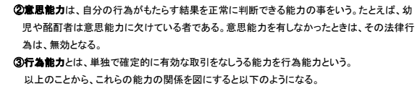
人の能力 Ｐ３４
Notes:
②意思能力は、自分の行為がもたらす結果を正常に判断できる能力の事をいう。
たとえば、幼児や酩酊者は意思能力に欠けている者である。意思能力を有しなかったときは、その法律行為は、無効となる。(6～7才程度の知的能力であるとされている)
➂行為能力とは、単独で確定的に有効な取引をなしうる能力を行為能力という。
以上のことから、これらの能力の関係を図にすると以下のようになります。

Slide 43

意思主義と表示主義 Ｐ３４
申込
契約
承諾
Notes:
このように契約とは、互いの申込みと承諾が一致することにより成立します。
この場合、意思と表示が一致する場合には問題はないのであるが、意思と表示が一致しない場合や、
意思と表示は一致するものの、その意思を形成する動機に欠陥があった場合が問題となります。
表意者の真意と表示の間にズレがある場合に意思の効力をどのように考えるかは、民法の基本問題です。
民法ではこの意思のズレを意思主義と表示主義の両者に使い分けています。

Slide 44

意思主義と表示主義 Ｐ３５
表示主義
心裡留保
虚偽表示 無効か有効
意思主義
詐 欺 取消し
強 迫
錯 誤
取消し
Notes:
ここからは、その意思主義と表示主義の解説をしてまいります。
表示主義には
心裡留保
虚偽表示
錯誤
を定めています。
心裡留保とは～
虚偽表示とは～
錯誤とは～
これらはの3つは、思っている事と表示にズレがあった場合です。
以前は思っている事と表示していることにずれがあるので無効か有効と定めていましたが、錯誤に関しては法改正により
★クリック 取消
取消と定めました。ここは注意が必要です
次は意思主義です。意思主義は思っている事と表示している事は一致していますが、その意思を形成する動機に問題があった場合です。
要するに効果意思と真意に違いがあった場合です。
意思主義には
詐欺・強迫の二つです。
詐欺とは～
強迫とは～
これらは一応本人の意思と表示は一致していますので
いずれも取消す事ができると定めています。
試験では、これら取消か、無効かの違いが出題されますので、明確にその違いを覚えてください

Slide 45
心裡留保
Notes:
ではで、心裡留保からまじめます
契約を締結する気もないのにそんな素振りを見せた場合に ⇒ 冗談で済まされるか？
このように冗談で言っている者は自分の意思表示と真意が違うことを承知しています。
このような意思表示を心裡留保という。
学習のポイントは
❶ 心裡留保による意思表示に該当した場合、
当事者間ではどのような効果が生じるのか
❷ 心裡留保による当事者間の契約において無効になった場合、
その効果は善意の第三者にどのような影響を及ぼすのか

Slide 46

心裡留保 Ｐ３６．Ｐ３７
Cに対抗できるのか?
Ａ Ｂ 宝石店
買 主 売 主
Ｃ 買主（善意）
対抗できない!!
❶善意無過失
❷善意有過失
❸悪意
対抗できない
対抗できる
心裡留保による無効は、善意の第三者に対して対抗できない
Notes:
では、ここでこの図を使って解説してまいります
（１）買う気もないのに買うと言ったらどうなるか？
AがBの宝石店に来店し
もし、Ａが買う気もないのにＢ宝石店にこの１、０００万円のダイヤをちょうだいなと、店員に冗談を言って契約したら！Ａはどうなるのか？
心裡留保による意思表示をした人というのは、自分は心に無い事をいっているという事が分かっているわけであるから保護してあげる必要はありません。
逆に心裡留保の相手方Ｂ宝石店側は、売却済として誰かが買いたいといっても売るわけには行かず、約束した日にちまで待たなければならない。
本来なら、そのような約束が無ければ、売る事が出来たわけだ。
その後でＡがあれは冗談だといってもそれで済まされるわけにはいかない。
そこで、取引の安全を図り心裡留保の意思表示はB宝石店が善意無過失であれば、
★クリック AはBに対抗できないとした。そのまま有効になる（第９３条）。
Ａを保護する必要はない。
しかし、場合によっては無効となることがある(第９３条のただし書き)。
それは宝石店Bが善意有過失又は悪意であればその意思表示は無効であるとしている。
★クリック AはBに対抗できるとした。
この場合は、宝石店Ｂも冗談だと知っているので保護しないとしている
今度は、売手側のＢ宝石店が冗談で１,０００万円相当のダイヤを２万円で売るといった場合はどうであろうか？
先ほどと立場は反対になるが、この場合、心裡留保による意思表示は原則として有効であった。
ただし、Aが悪意または善意有過失があれば、その契約は無効である。
しかし、その後、Aがその宝石を善意のCに売却してまったら、
BはAの契約は冗談である事を理由に無効を主張し、善意の第三者Cに対抗できるであろか?
★クリック 実はB宝石店は善意の第三者Cには対抗できない
★クリック 心裡留保の無効は善意の第三者には対抗出来ないとされている。
ここは、重要なところですので、しっかり押さえてください

Slide 47
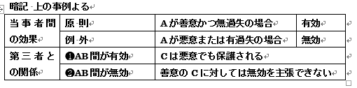
心裡留保のまとめ Ｐ３７
B
B
Notes:
ここで、先ほどの事例を活用し心裡留保の要点をまとめます。

Slide 48
虚偽表示
Notes:
次は虚偽表示について解説します
虚偽表示とは、偽の契約のことです。例えば
財産隠しのために、土地の所有者がその不動産を他人と通謀しあい売却したように見せかける契約を虚偽表示と言います。
ここでの学習ポイントは
❶
❷
③
④

Slide 49

通謀虚偽表示 Ｐ３８
1500万円で契約
Ａ 仮装売買 Ｂ
売り主 買い主
1500万 1500万
売る意思なし 買う意思なし
意思の不存在＝無効
Notes:
では、この図を使って具体的に解説します
Aは財産隠しの為、自己の土地を
Bの協力を得て、互いに通謀によって1500万円で偽の売買契約を締結しました。
つまり仮想の売買契約をしたわけです。
この場合に、この契約は有効になるのでしょうか?
Aは本心で自己の土地を1500万で売る意思があるのかといったら、これは財産隠しの為に行った契約であって1500万円で売る意思はない。
一方買主であるBは本心で1500万円を払って買う意思はありません。
ただ、Aに頼まれて協力しただけです。
つまり、この契約はそれぞれの買う、売るといった意思は存在していないという事になります。
★クリック
互いの意思が存在していない以上、この契約は無効と言う事になります。

Slide 50
虚偽表示による第三者(94条2項) Ｐ３８
Ａ 偽の契約 Ｂ
売主 買主
Ｃ（善意）
買主
無効
対抗できない!!
Notes:
次は、通謀虚偽表示による第三者との関係を解説いたします
この図のを用いて解説します
建物の所有者であるAはBの協力を得て偽の売買契約を締結をし、登記までし、Bの名義にしました。
そののちにBは名義があることをいいことに
★クリック
善意第三者Cに売却してしまった
この場合に真の所有者であるAはAB間の偽の売買契約の無効を理由として善意の第三者Cに返還請求できるのか?
答えは
★クリック AはCには対抗できません
原則は無権利者Bと取引しても、Cは権利を主張する事が出来ないというのが民法の原則である。
しかし、それでは売主Ｂを信じて取引をしたＣが余りにもかわいそうである。
やはり、ここはＣの信頼を保護しなければならない（取引の安全性）。
一方Ａは自分で嘘の外観を作り出した訳であるから、責めるべき点（帰責性）はAにあり、権利を失っても止むを得ないといえる。

Slide 51
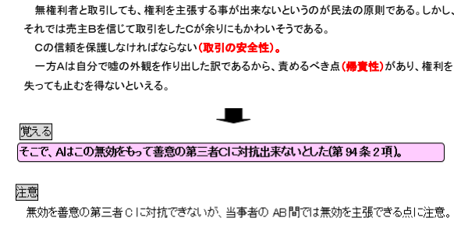
94条2項 Ｐ３８
重要
Notes:
テキストP38の92条2項をしっかり覚えていただきたい
92条2項は
その結果~
★クリック 重要です

Slide 52
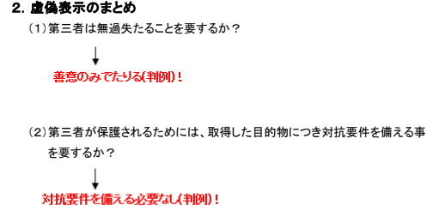
ここまでのまとめ Ｐ３９
Notes:
テキストのP38に戻ります

Slide 53

通謀虚偽表示からの転得者への転得者 Ｐ３９～Ｐ４０
Ａ 仮想売買 Ｂ
売り主 買い主(仮装の譲受人)
Ｃ 売買契約 Ｄ
売主 買主
善意 悪意
悪意 善意
Notes:
次は、第三者からの転得者についてはどう考える！
この事例は、ABC者間の関係は先ほどの事例と同じであるが、
違うのは、さらに第三者CがAの建物をDに転売した場合の話である。
このような場合にAB間の仮装売買の無効をAはCに主張できるであろか?
★クリック
これは判例であるが
Ｃが善意でＤが悪意であると言う場合は、Ｃが絶対的確定的に権利を取得しており、Ｄは、そのＣの地位を承継するから、悪意であっても保護される。
こんどは、
第三者Ｃが悪意で転得者Ｄが善意のときは、Ｄ自身が民法第９４条２項の善意の第三者であると解してこれを保護する。
いずれの場合も、
★クリック
AはDに対抗できないという事になる
つまり、
要点
CDにおいて善意の第三者が現れた場合には、
その者の善意・悪意を問わず、Aは虚偽表示の無効を対抗することが出来ないということになる(判例)。

Slide 54
第９４条２項の類推適用(1) P41
Ａ 売買契約 Ｂ
売主 買主
Ｃ 売買契約 Ｄ
登記 善意
売主 買主
対抗できない
所有権移転登記
Notes:
ここではこの図を使って第94条2項の類推適用の判例の話をしていきます
契約者AB間の通謀による虚偽表示はないが、或る外形を信頼して取引した第三者を保護した判例です。
ＡＢ間で売買契約が成立したところ買主Ｂは、自ら所有権を取得したにもかかわらず、税金対策を理由に自らの意思で登記名義を息子Ｃの名義で登記した。（仮装登記）
それをいいことにＣは勝手にその土地を善意の第三者Ｄに売った場合、Bは所有権をDに主張できるであろうか？
★クリック
答えは対抗できない
ＡＢ間では仮装売買契約が行われているわけではないから、
第９４条２項を直接適用できるわけではない。
しかし、Ｂは自ら所有権を取得したにもかかわらず、自らの意思でＣに登記名義を取得させたのであるから、その仮装登記を作出したことにつき帰責性を認めることができる。
これは、善意の第三者Ｄを保護するために民法第９４条２項を類推適用するというテクニックを用いた判決です

Slide 55

ここに注目 Ｐ４１

Slide 56
第９４条２項の類推適用(2) P42
黙 示
Ｂ
買 主
Ｃ 売買契約 Ｄ
登 記 善 意
売 主 買 主
×
Notes:
次は2つ目の判例です
これは、他人が作出した虚偽の外形を真実の権利者が後に承認した場合、
または虚偽の外形を除却できるのに、これを長期間放置した場合！
息子Ｃが親の書斎に忍び込んで、登記に必要な書類を盗み勝手に親であるＢの建物に登記名義を自分の名義に移した時（虚偽の登記の外形つくりだした）
Ｂがそのことに気がついていたにもかかわらず、その後、ＤがＣの建物の所有者として信じてＣから建物を譲り受けた。
こういう場合、Ｂは自分がその建物の所有者であると善意のＤに対して、民法第９４条２項を類推適用し
★クリック 主張できないとした判例です

Slide 57

ここに注目 Ｐ４２

Slide 58
錯 誤
Notes:
つぎは錯誤の話です
表意者が自分の内心の意思と表示したことの不一致を気が付かないことをいう。簡単に言えば、勘違い又はケアレスミスのことである。
ここでの学習ポイントは
❶
❷
③
④

Slide 59

錯 誤 Ｐ４３
Ａ 契約 Ｂ
重要な部分 相 手 善意
錯誤
契 約
善意有過失 ◎
悪意 ◎
取消し
C
善意無過失×
Notes:
錯誤はの話はこの図で解説します
AB間で建物の売買契約が締結した、ところがこの契約はAの勘違いでの契約であった。この場合Aはこの錯誤を理由に善意のBに対して、取消を主張できるか?
その錯誤が契約上重要な部分に勘違いであった場合は、
★クリック 取消を主張できる
ただし、
では、取消し前にBが第三者Cにこの建物を売却した場合に
★クリック
AはBとの契約の取消を理由にC対抗できるか?
それは、Cが善意有過失か悪意であれば
★クリック
対抗できる
ただし、Cが善意無過失であれば
★クリック
対抗できない

Slide 60
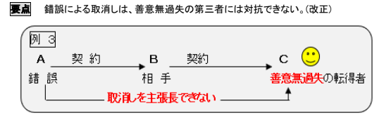
重大な錯誤・錯誤による第三者 P43
民法第９５条 意思表示をするときに、表意者の意思と表示が一致していない場合、些細な不一致も含め、全てを取消す事ができるとしたのでは社会が混乱する。
そこで、錯誤があった場合には、法律行為の目的又は取引上の社会通念に照らして重要なものであるときは、取消す事ができるとした。(改正)

Slide 61
錯 誤 Ｐ４４
Ａ 契約 Ｂ善意
錯誤 相手
契 約
Ｃ善意
第三者
Aが取消することが出来る場合
重大過失
B 、C
❶悪意
❷重大な過失によって知らなかった時
❸B、C=Aと同じ錯誤
取消できない
Notes:
（１）表意者による重大な過失
表意者がウッカリ意思表示したときであっても、それが自分の責任による重大な過失の結果してしまったものであるなら、Aは善意の相手Bに取消しをする事はできない(第９５条ただし書)。
★クリック
★クリック 善意B
それは善意の第三者も同じである
★クリック
ただし、この例外にはさらに例外がある。表意者に重大な過失があっても、
★クリック
①相手方が表意者に錯誤があることを知り
②又は相手方も重大な過失によって知らなかったとき、Aは取消す事ができる。
③相手方が表意者Aと同一の錯誤に陥っていたときは、ABお互い錯誤を理由として取消すことができる。

Slide 62
錯 誤 相手が取消ができる場合の例 Ｐ４４
錯誤を認め
ていた場合
Ａ 契約 Ｂ 善意
錯 誤 相 手
契 約
Ｃ 善意
第三者
取消し×
取消を主張るす意思はない
取消し◎
Aの債権を保全するため
Notes:
（２）相手、第三者の取消しの話をします
原則、取消ができるのは勘違いして契約をしたAのみであるが、
この制度の趣旨は勘違いをして契約した者を保護するための制度である。しかし、
相手方や第三者が取消しすることが出来る場合について判例がある。
①表意者Aに重大な過失があった場合でも
★クリック →相手方B
★クリック 取消せない
★クリック →契約
★クリック これは善意第三者Cも同様である
つまり、表意者が取消す意思がない場合は、相手方、第三者は取消すことは原則できない。
ただし、表意者が意思表示に錯誤を認めている場合には、
★クリック
表意者自らは取消す意思がなくても、
第三者Cまたはその相手Bは表意者に対する
★クリック 債権を保全するために、
★クリック
取消権を行使することができる。

Slide 63
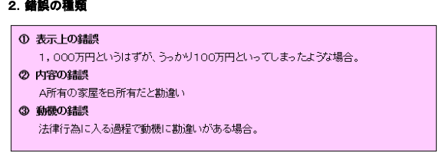
錯誤の種類 P44

Slide 64
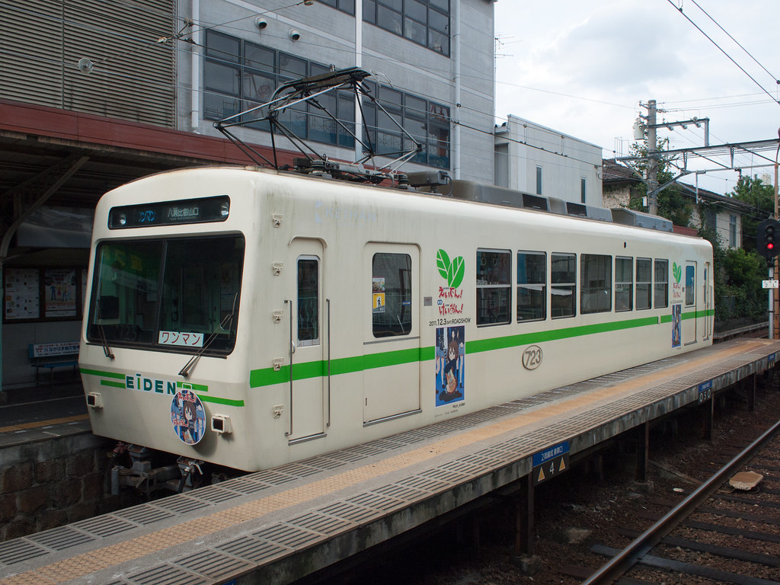
動機の錯誤 Ｐ４５
D不動産会社
Eの土地を
1億円買取
A駅
C駅
B駅
Eの土地
ただの噂
Notes:
動機の錯誤は、ここの事例を使って説明します。
鉄道のA駅とB駅との間に
★クリック
C新駅ができるという噂を聞いたD不動産業者が、
その新駅予定地とされている
★クリック
周辺のE土地を
★クリック
所有者から1億円で買い取ったところ、実はその新駅の計画は、
★クリック
全くの噂であったという場合です。
これは、E不動産会社の錯誤に当たるかといった場合
効果意思と表示行為は一致しており純粋な意味での錯誤ではない。 しかし、ここで、錯誤の取消しの適用はないと切捨てるには表意者Dの救済に欠けます。
だからといって、動機の錯誤に全てを錯誤とするには取引の安全を害し、相手方に不利益を与えかねません。
そこで、動機の錯誤であってもその動機が相手方に表示され場合には、取消す事ができるとし、錯誤と同じように扱うとしました。(判例)。
すなわち、新駅ができるから買うという動機が表示されているときは、その事実が無かった場合、取消しを主張できるということになる。
又、動機が表示されていない時は、取消しを主張は出来ないということである。これは両当事者の公平を考えた解釈といえる。

Slide 65
動機の錯誤 Ｐ４５
効果意思＝表示行為
原則＝錯誤には成らない。
表意者の救済を考え
①その動表示 錯誤として見るしていた場合
【表意者の救済を考え】
❶ その動機が相手方に表示され場合
❷ 黙示的に表示していた場合

Slide 66
詐 欺 Ｐ４６
Notes:
次は、詐欺による契約の話をします。
詐欺による契約は、騙されることを知るまでは、
意思と表示は一応は一致しています。
そこで、虚偽表示とか心裡留保と違って
無効とはせず、
詐欺にあったと知った時に取消しができるとしている。
そこでここでの学習ポイントは～
❶
❷
③
④

Slide 67
詐 欺 Ｐ４６
Ａ 契 約 Ｂ(詐欺師)
被害者 加害者
Ｃ第三者
取り消せる
土 地
善意〇
悪意〇
善意無過失×
Notes:
１．詐欺
相手をだますことを欺網というが、この欺網によって他人を錯誤に陥れる行為が詐欺である。
では、詐欺による契約をした場合に民法ではどの様に定めているのでしょうか。
詐欺による契約は
当然のことですが
だまされた人を保護するため、だまされた者は、
★クリック 取消す
詐欺による意思表示を取消すことができる（第９６条１項）。
それでは三者Cに対しては？
★クリック C第三者
★クリック やじるし
この場合、だまされた側にも落ち度があると考えて、
★クリック
相手が悪意・善意のときは取消せるが、
相手が善意無過失のときは取消せないとした(第96条3項)

Slide 68
第三者による詐欺 P47
Ａ 契 約 Ｂ
被害者 相手
Ｃ(詐欺師)
加害者
善意〇
悪意〇
善意無過失×
取消し?
土 地
Notes:
ここからは三者詐欺による具体例を説明します
AがCの詐欺に合いAB間で契約をした場合の話です
★クリック
AB間の契約をAはBに対して取り消せるか?
こたえは
★クリック
Bが善意または悪意であればAはこの契約は取消せるが
Bが善意無過失の場合、Aは詐欺を理由に契約を取り消せない。

Slide 69

取消前と取消後の善意の第三者との違い Ｐ４８
❶取消前の第三者
❷取消後の第三者
例1 制限行為能力者
例2 錯誤・詐欺・強迫
Ａ 契約① Ｂ
契 約
Ｃ善意
無過失
第三者
例1 例２の② の場合は
善意悪意は関係なく
登記の有無で
勝負が決まる。
土 地
登記
Notes:
ここは後で物件変動のところで詳しく解説しますので、とりあえずここは、結果のみ覚えてもらえばそれで良いです
ＡがＢとの売買契約を取消した後、土地をＢから取り戻さないうちにＢがＣへ土地を転売した場合の話です。
この場合、Ａが契約を取消した時点で第三者Ｃは存在しないため、
詐欺による取消が善意無過失の第三者に対抗できないケ－スにはあたらない。
このような場合は
判例では、先に登記を備えた方が土地の所有権を取得すると解している。
重要ポイント
ＡＣ間の優劣は登記の前後によることになる。
このように取消前に利害関係になった者と
取消後に利害関係になった者とでは対抗要件が違ってくるので注意が必要！

Slide 70
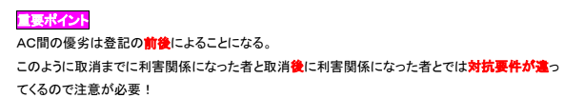
取消前の第三者と取消後の第三者の扱いの違 Ｐ４８
取消後の第三者
Notes:
★クリック 取消後の第三者

Slide 71
強 迫 Ｐ４９
Notes:
次は強迫を受けて契約してしまった話をしてゆきます
ここでのポイントは。
❶
❷
③
④

Slide 72
強 迫 Ｐ４９
強迫
売主Ａ 契約 Ｂ買主
Ｃ第三者
常に取消せる
善 意 〇
善意無過失〇
Notes:
１．強迫による意思表示は？
ここにAB間の売買契約の事例がありますが、
強迫うけて契約したAは常にBに対して
その契約を取り消せます。この常にとは
★クリック 取消前の第三に対しても
★クリック 矢印
★クリック Cが善意・善意無過失でも
取消す事ができます

Slide 73
第三者による強迫 Ｐ４９
売主Ａ 契約 Ｂ買主
強迫
Ｃ第三者
善 意 〇
善意無過失〇
常に取消せる
Notes:
次は第三者による強迫の話をしてゆきます
第三者Ｃによる強迫を受けてした意思表示によるものでも
売主Aは買主である相手方Bに対して常に取消す事が出来ます。（第９６条１項）
★クリック
それは、相手Ｂが善意無過失でも、善意でも取消せる。

Slide 74
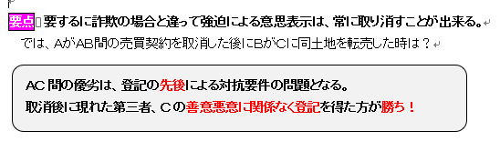
強迫 P49

Slide 75
P35 意思表示のまとめ
 | 定 義 | 原 則 | 例 外・その他
心裡留保 | 故意にした真意と異なる意思表示 | 有 効 (相手方が善意無過失の場合) | 相手方が悪意・善意有過失のときは無効 ただし 無効とされるときでも、善意の第三者には無効を主張できない
虚偽表示 | 相手方と通謀してした真意と異なる意思表示 | 無 効 | ただし、この無効は善意の第三者に対しては主張できない

Slide 76
P43 意思表示のまとめ
 | 定 義 | 原 則 | 例外・その他
錯 誤 | 法律行為の目的および取引上の社会通念に照らして重要な事由について勘違いしてした意思表示。 ①表示内容の錯誤 ②動機の錯誤(動機を相手方に表示する必要あり) | 取消す事ができる | 表意者に重大な過失があったときは、 取消す事ができない。が ①相手方が悪意または善意重過失 ②相手方も同一の錯誤に陥っていた場合 ば取消すことができる。 ただし、 取消ができるときでも、善意過失の第三者に対しては取消を主張できない。

Slide 77
要点講義
共 有

Slide 78

共有とは Ｐ３３１
共有とは？
Ａ (所有権) 持分
Ｂ (所有権) 持分
Ｃ (所有権) 持分
1つの物を複数の者で所有する状態を言う
Notes:
始めに共有とはどのような状態をいうのから説明します
共有とは、所有権の１つです。
単独で物を所有するのと違い１つの物を複数の者で所有する状態を共有といいます。
例えば、ＡＢＣ３人でお金を出し合って別荘を購入すると、この別荘は３人の共有物になります。
一個の物を複数で所有しているため、一人だけで所有すると違い勝手に一人でその別荘を全部譲渡したり、勝手に人に貸したり、勝手に利用したりすることは当然に出来ません。
その為、共有者間の調整が必要になってきます。
民法では、共有者間の権利調整をどのように定めているかその話からしてゆきます

Slide 79
共 有
持分の割合 | 持分の定めがなく、または不明の場合、均等と推定される
持分の処分 | 各共有者は単独で、自己の持分を自由に処分できる
持分の帰属 | 各共有者は、持ち分を放棄し、又は相続人なく死亡し、特別縁故者に対する財産分与もなされない場合、その持分は他の共有者に帰属する
共有物の使用 | 各共有者は、持分の割合に応じて共有物全部を使用できる 保存行為⇒単独 利用行為・改良行為⇒持分の過半数の同意 変更・処分行為⇒全員の同意

Slide 80
共 有
外部関係 | 共有物返還請求・妨害排除請求⇒単独で全部請求できる 不法行為者に対する損害賠償請求権⇒自己の持分の範囲で請求できる
分 割 | 各共有者は、いつでも自由に分割請求できる。ただし、5年以内の期間を定めて不分割特約をしたときは、この限りでない

Slide 81

お疲れ様でした!!
◎予習問題を配布しますので、
次の講義までに予習をお願いします。
◎テキストを再読した上、宿題1の復習も行って
ください。
●次回は 代理、時効です。

